Slide 1
리눅스활용 실습 1
과제 5

Slide 2
과제 내용
실습시간에 배운 명령어 실습
  과제 1. 자신만의 명령어 만들기
    수업시간에 배운 명령어를 사용하여 자신만의 명령어 만들기
    명령어 조합 만드는 과정과 결과 스크린샷 첨부
    만든 명령어 조합을 선택한 이유 설명

Slide 3
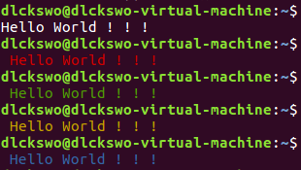
과제 내용
실습시간에 배운 명령어 실습
  과제 2. 변수를 사용하여 출력하기
  사용자가 입력한 변수를 이용하여 3가지 색상으로 바꿔 가면서 출력
  3가지 색상은 자유롭게 선택
  내용 ,결과 스크린샷 첨부, 변수는 자유롭게 지정

Slide 4
제 출
기한 : 2017년 4월 9일(일) 23:59
제출 파일 : 보고서를 zip 으로 압축
    실습 리포트에는 아래 내용을 반드시 포함.
      소스 코드 + 과제 설명 파일 + 고찰
      과제 설명 파일에는 과제 설명 이외에
      캡쳐 화면(소스 코드 및 프로그램 실행) + 고찰(과제 수행 과정, 느낀 점, 의문 사항 등)을 반드시 포함 (없을 경우 감점 -0.5)
      과제 설명 파일은 한글(hwp)/워드(word)로 작성 (그 외 감점 처리)
    제출 형식 : 다음페이지 참조
      제목은 “학번_이름”으로 올릴 것.
      첨부 파일 형식 : 학번_이름_HW번호.zip
        예) 2012123456_홍길동_HW01.zip
        제출 형식 엄수 안 할 경우 감점

Slide 5
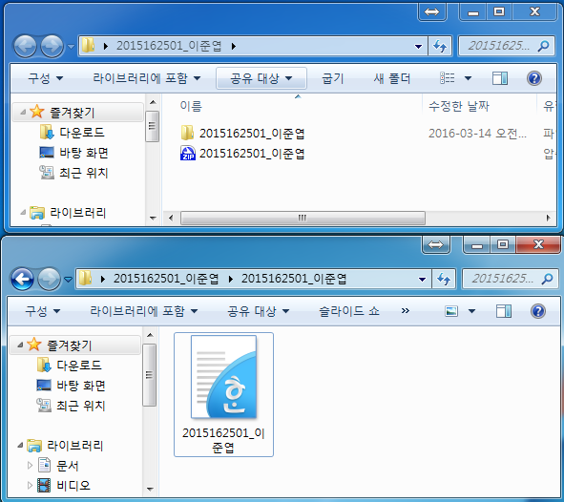
제 출 양 식

